Slide 1
Метод K-средних (K-means algorithm)
Количественная аналитика — осень 2015

Slide 2
Основная идея
Основная идея состоит в группировки немаркированных наблюдений в заданное количество кластеров (классов) путём минимизации расстояний до их центров

Slide 3
Общая схема алгоритма
Задать начальные значения центроидов кластеров
Повторять {
присвоить наблюдениям номер кластера с ближайшим к
ним центром
передвинуть центроиды кластеров к среднему значению
координат их членов
}

Slide 4
Иллюстрация работы метода

Slide 5
Влияние начальной инициализации

Slide 6
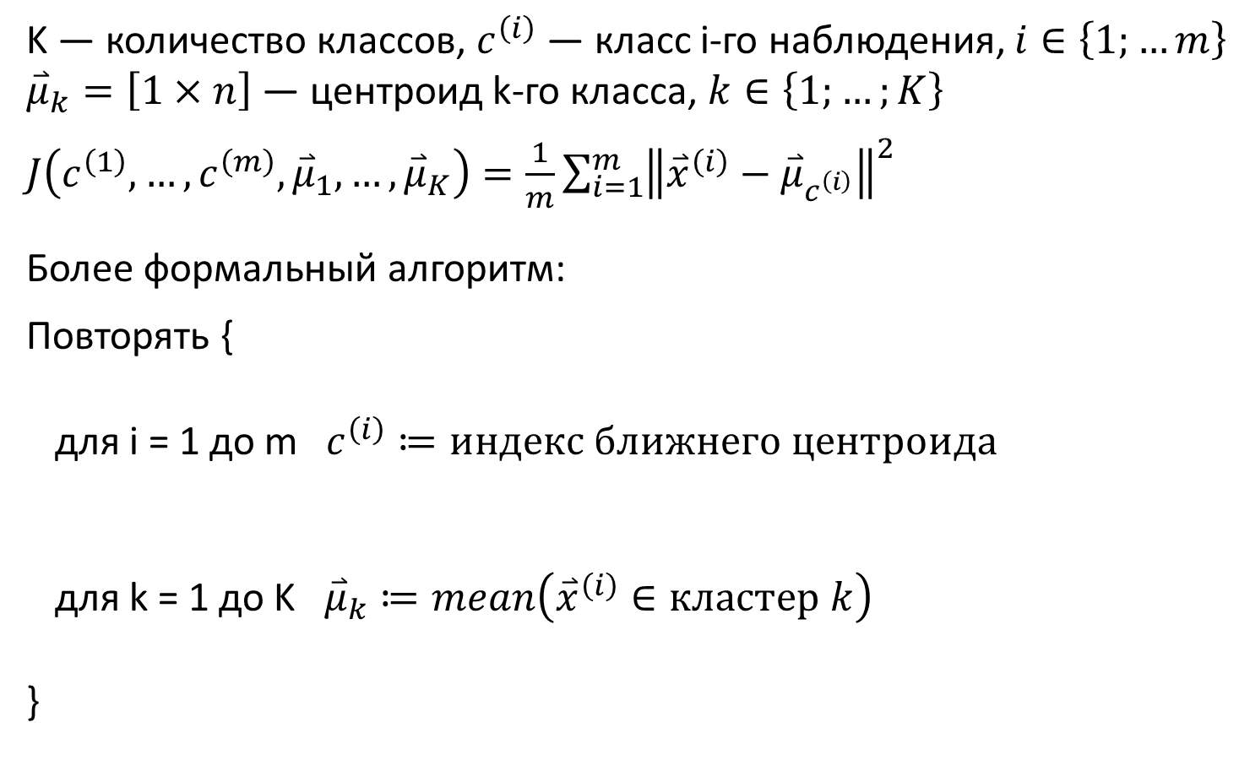
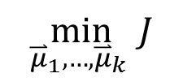

Функция потерь
K — количество классов, $c^{\left(i\right)}$ — класс i-го наблюдения, $i∈\left\{1;…m\right\}$
${\overset{⃑}{μ}}_{k}=\left[1×n\right]$ — центроид k-го класса, $k∈\left\{1;…;K\right\}$
$J\left(c^{\left(1\right)},…,c^{\left(m\right)},{\overset{⃑}{μ}}_{1},…,{\overset{⃑}{μ}}_{K}\right)=\frac{1}{m}\sum_{i=1}^{m}{{\left\|{\overset{⃑}{x}}^{\left(i\right)}−{\overset{⃑}{μ}}_{c^{\left(i\right)}}\right\|}^{2}}$
Более формальный алгоритм:
Повторять {
для i = 1 до m $c^{\left(i\right)}≔индекс ближнего центроида$
для k = 1 до K ${\overset{⃑}{μ}}_{k}≔mean\left({\overset{⃑}{x}}^{\left(i\right)}∈кластер k\right)$
}
$$\min_{c^{\left(1\right)},…,c^{\left(m\right)}}{J}$$
$$\min_{{\overset{⃑}{μ}}_{1},…,{\overset{⃑}{μ}}_{k} }{J}$$

Slide 7
Метод K-средних в R
Пусть X — матрица наблюдений
km <- kmeans(X, centers = K, nstart = 10, iter.max = 20)
K-means clustering with 2 clusters of sizes 50, 50
Cluster means:
[,1] [,2]
1 0.98398589 1.03541527
2 -0.03894685 -0.02637371
Clustering vector:
[1] 2 2 2 2 2 2 2 2 2 2 2 2 2 2 2 2 2 2 2 2 2 2 2 2 2 2 2 2 2 2 2 2 2 2 2 2 2
[38] 2 2 2 2 2 2 2 2 2 2 2 2 2 1 1 1 1 1 1 1 1 1 1 1 1 1 1 1 1 1 1 1 1 1 1 1 1
[75] 1 1 1 1 1 1 1 1 1 1 1 1 1 1 1 1 1 1 1 1 1 1 1 1 1 1
Within cluster sum of squares by cluster:
[1] 8.535306 10.700694
(between_SS / total_SS = 73.9 %)
Available components:
[1] "cluster" "centers" "totss" "withinss" "tot.withinss"
[6] "betweenss" "size" "iter" "ifault"

Slide 8
Выбор количества классов
Количество классов рекомендуется увеличивать до тех пор, пока сохраняется быстрое снижение внутригрупповой ошибки

Slide 9
Домашнее задание
В файле «grades.csv» содержатся оценки 304-х студентов по 9-ти предметам
Вашей задачей является разделение этих студентов на академические группы, которое должно осуществляться, исходя из их успеваемости

